Slide 1
Joint UAV Trajectory, Relay Selection, and Bandwidth Allocation for Deadline-Aware Alert Delivery in Disaster Networks
Tối ưu đồng thời quỹ đạo UAV, lựa chọn relay và phân bổ băng thông cho truyền cảnh báo kịp hạn trong mạng sau thảm họa
Doãn Văn An · Nguyễn Bá Minh Đạt · Phạm Sơn Tùng · Lê Tuấn Đạt · Lê Xuân Lợi
Notes:
Giới thiệu đề tài: tối ưu đồng thời trajectory của UAV, relay path của từng alert và bandwidth để tối đa tỷ lệ alert tới rescue center đúng hạn. Bài phát triển từ paper của Huang et al. (Sensors 2025).

Slide 2
Nội dung
01
02
03
04
Bài toán
Formulation
Từ paper gốc đến bài toán thực tế hơn
Bài toán tối ưu, NP-hardness và LP upper bound
Phương pháp
Kết quả
Sample-scored block search và SBS-R
Benchmark, ablation, case study RescueNet
Notes:
Bốn phần chính của bài thuyết trình.

Slide 3

01
Bài toán
Paper gốc (Huang et al., 2025) và bài toán của nhóm
Notes:
Phần 1: so sánh bài toán của paper gốc với bài toán nhóm đặt ra.

Slide 4
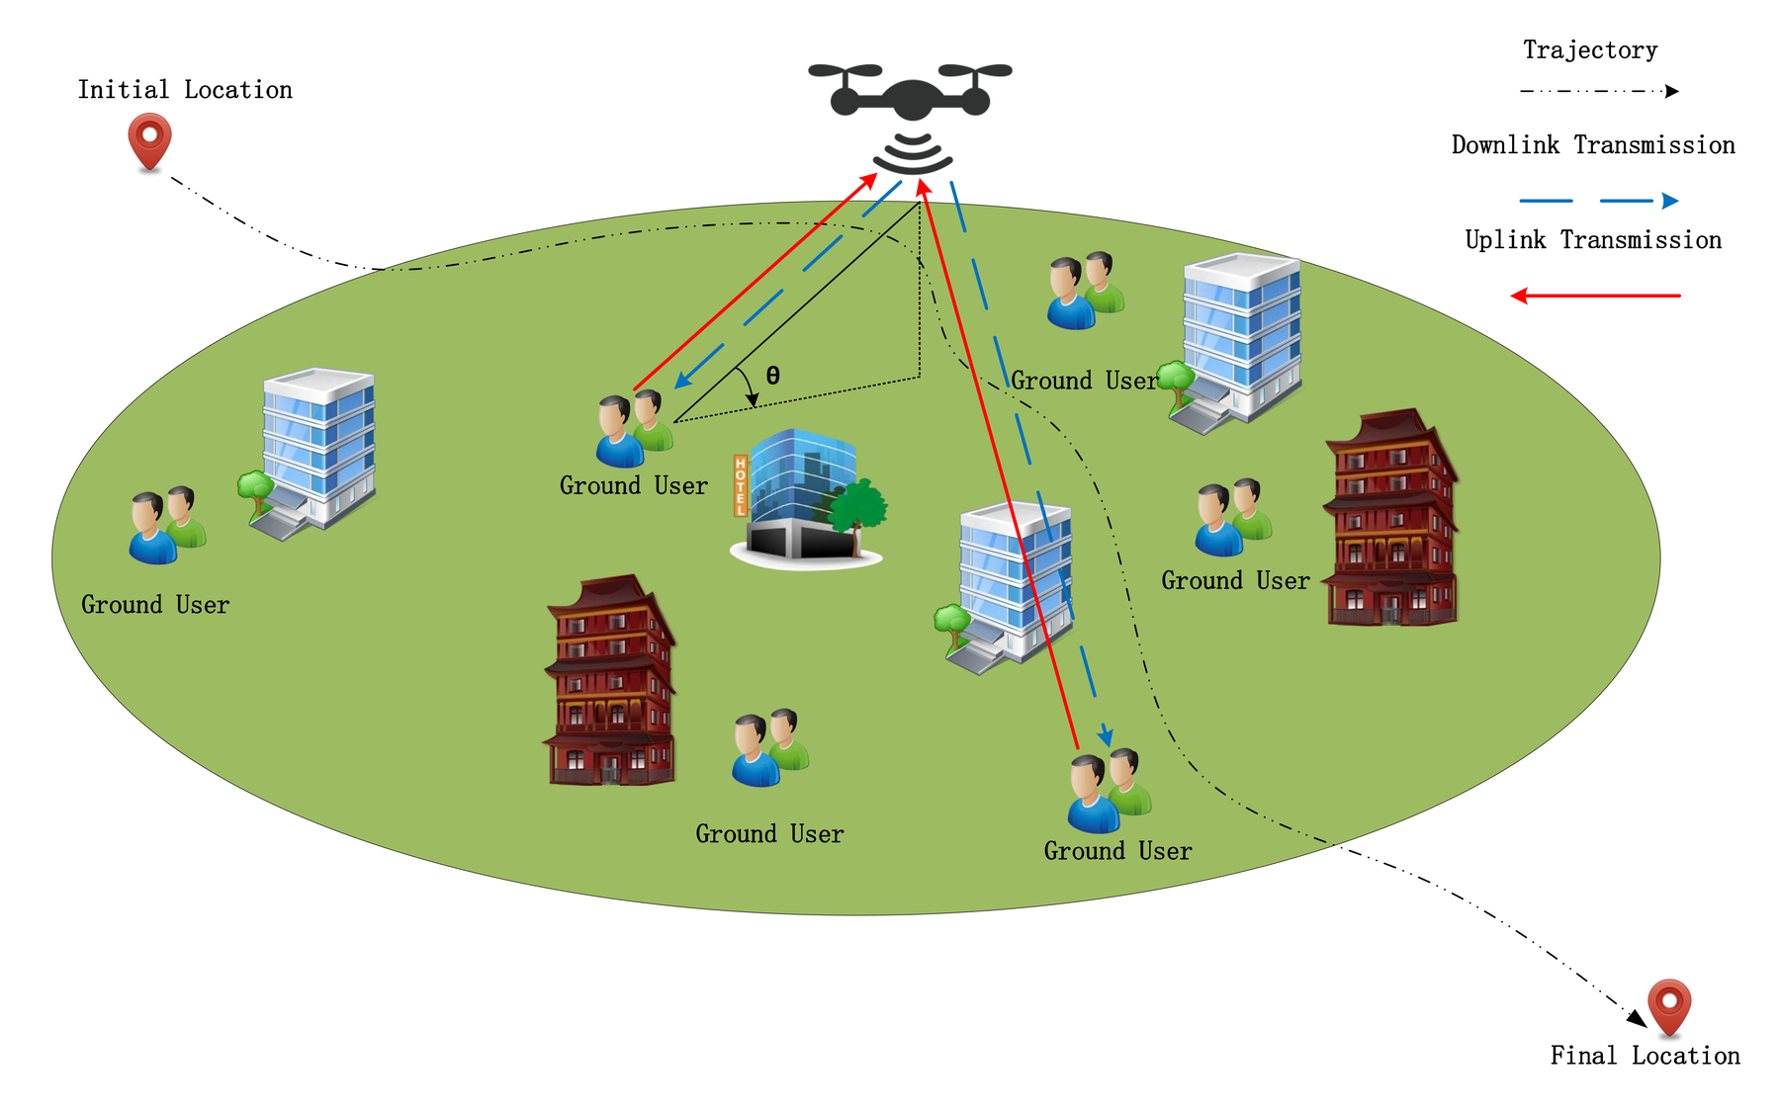
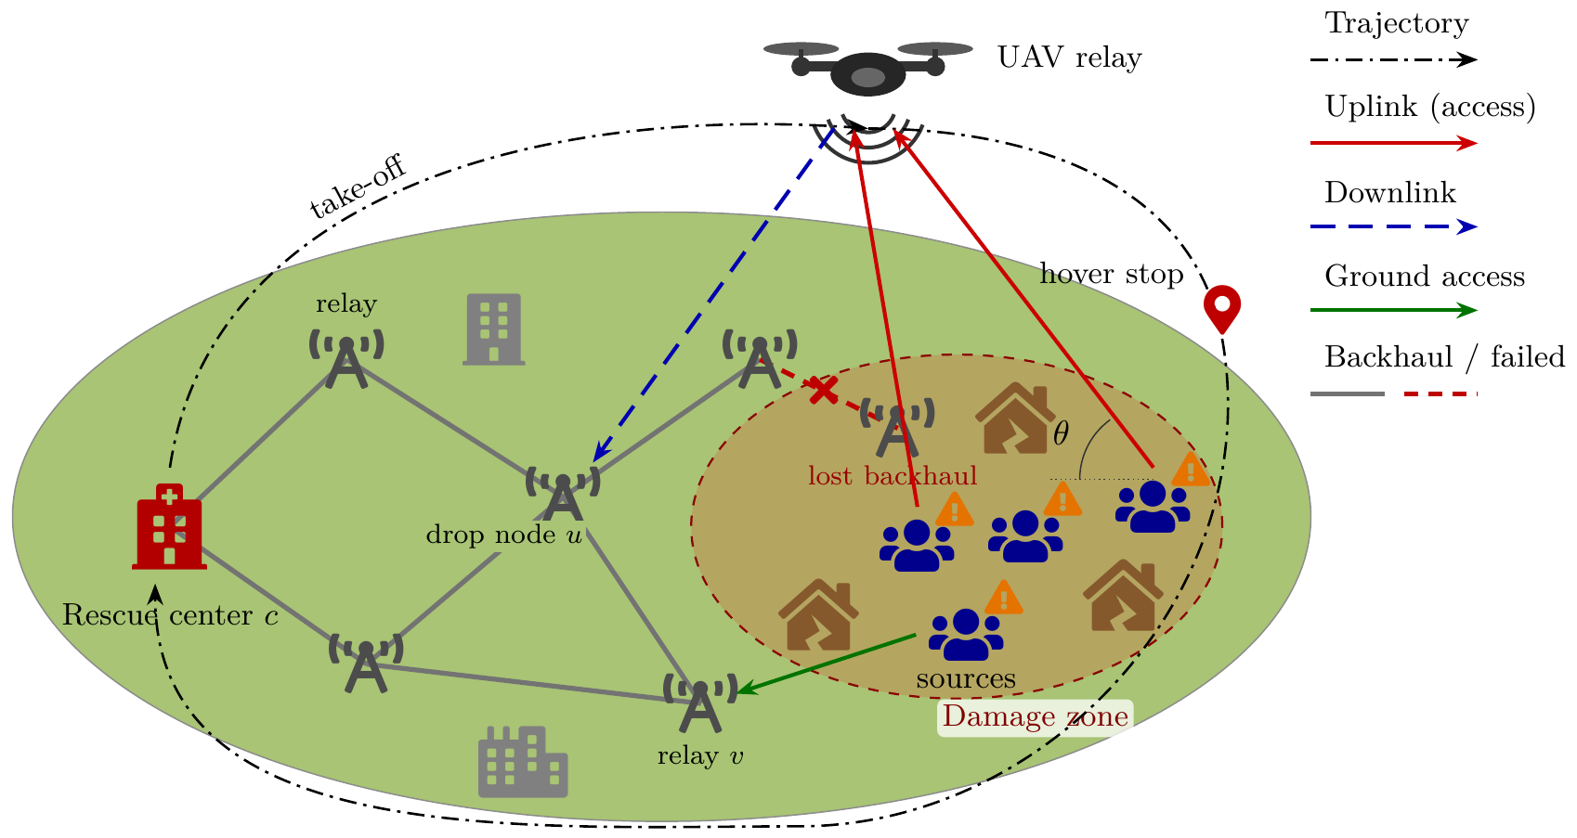
Paper gốc vs. bài của nhóm
vs
Huang et al. (2025): DDATSAP
Bài của nhóm: alert delivery
UAV two-way relay cho các user pair, không có mạng mặt đất
Mục tiêu: max-min average rate
Luồng dữ liệu liên tục, không có deadline
Sources → UAV hoặc ground relay → rescue center c
Ground relay network: backhaul hữu hạn, có edge bị failed
Mỗi alert có release time, deadline và size
Notes:
Slide quan trọng nhất. Bên trái: paper gốc, UAV là relay hai chiều cho các cặp user, tối đa rate nhỏ nhất. Bên phải: bài của nhóm, alert phát ra trong damage zone phải tới rescue center trước deadline, đi qua UAV (thả xuống drop node u) hoặc qua ground relay v, trong khi một số relay đã mất backhaul. Bài toán thực tế hơn vì: có deadline cho từng alert, có mạng mặt đất còn sống với capacity hữu hạn, và UAV phải chọn vừa trajectory vừa đường đi cho từng alert.

Slide 5
Vì sao cần bài toán mới?
Alert có deadline
Backhaul bị hỏng
Kênh PrLoS
Alert chỉ có giá trị khi tới rescue center đầy đủ trước deadline: cần đo timely-delivery ratio, không phải average rate
Relay gần nguồn có thể đã mất backhaul hoặc nghẽn, nên không thể coi ground network là ideal sink
Thiết kế trên expected rate đánh giá quá cao rate thực (Jensen's inequality), nên plan có thể trễ deadline
Notes:
Ba thách thức khiến các thiết kế dạng rate-based như paper gốc không chuyển thẳng sang bài toán gửi alert: mục tiêu đếm alert đúng hạn (rời rạc), backhaul hữu hạn của mạng mặt đất, và kênh PrLoS ngẫu nhiên.

Slide 6
Khác biệt về bài toán
 | Huang et al. (DDATSAP) | Bài của nhóm
Objective | Max-min average rate | Timely-delivery ratio (lex: P̂, Conn, shortfall)
Traffic | Luồng liên tục giữa user pair | Alert có release, deadline, size
Network | Chỉ UAV, two-way relay | UAV + ground relay network, backhaul hữu hạn
Decisions | RSF, transmit power, trajectory | Relay path, bandwidth weight, trajectory
Channel | PrLoS, dùng expected rate | PrLoS, chấm trên sampled realizations
Method | BCD + SCA | Sample-scored block search (SBS)
Evaluation | Simulation, vài user pair | 10 topologies, RescueNet, paired tests, LP bound
Notes:
Tóm tắt khác biệt theo từng khía cạnh. Cột tô tím là phần của nhóm.

Slide 7
Kế thừa từ paper gốc
PrLoS channel
DF relay + buffer
Cùng mô hình LoS probability theo góc ngẩng và cùng hằng số kênh
UAV decode-and-forward có buffer, tôn trọng information causality
Mobility model
Three-block BCD
Độ cao H cố định, tốc độ ≤ V_max, điểm xuất phát và kết thúc cho trước
Giữ cấu trúc 3 khối luân phiên: path, bandwidth, trajectory
Notes:
Những gì nhóm giữ lại từ Huang et al.: mô hình kênh PrLoS và tham số, UAV là DF relay có buffer với ràng buộc causality, mô hình di chuyển, và ý tưởng chia bài toán thành ba khối tối ưu luân phiên.

Slide 8
Cải tiến và thay đổi
Objective mới
Ground network
Deadline/alert
Max-min rate → timely-delivery ratio, Conn là mục tiêu phụ
Relay path, drop node u, backhaul hữu hạn, edge failed
Release r_a, deadline d_a, size L_a, causality theo slot
Sample-scored
Lý thuyết
Đánh giá
Thay SCA bằng local search quanh plan hiện tại, chấm bằng EDF simulation
Chứng minh NP-hard và LP upper bound cho mỗi realization
So với Tran-IA, ablation, Holm-corrected paired tests
Notes:
Sáu thay đổi chính so với paper gốc. Hàng trên: thay đổi bài toán. Hàng dưới: thay đổi phương pháp và cách đánh giá.

Slide 9
02
Formulation
Bài toán tối ưu, NP-hardness và LP upper bound
Notes:
Phần 2: phát biểu bài toán và hai kết quả lý thuyết.

Slide 10
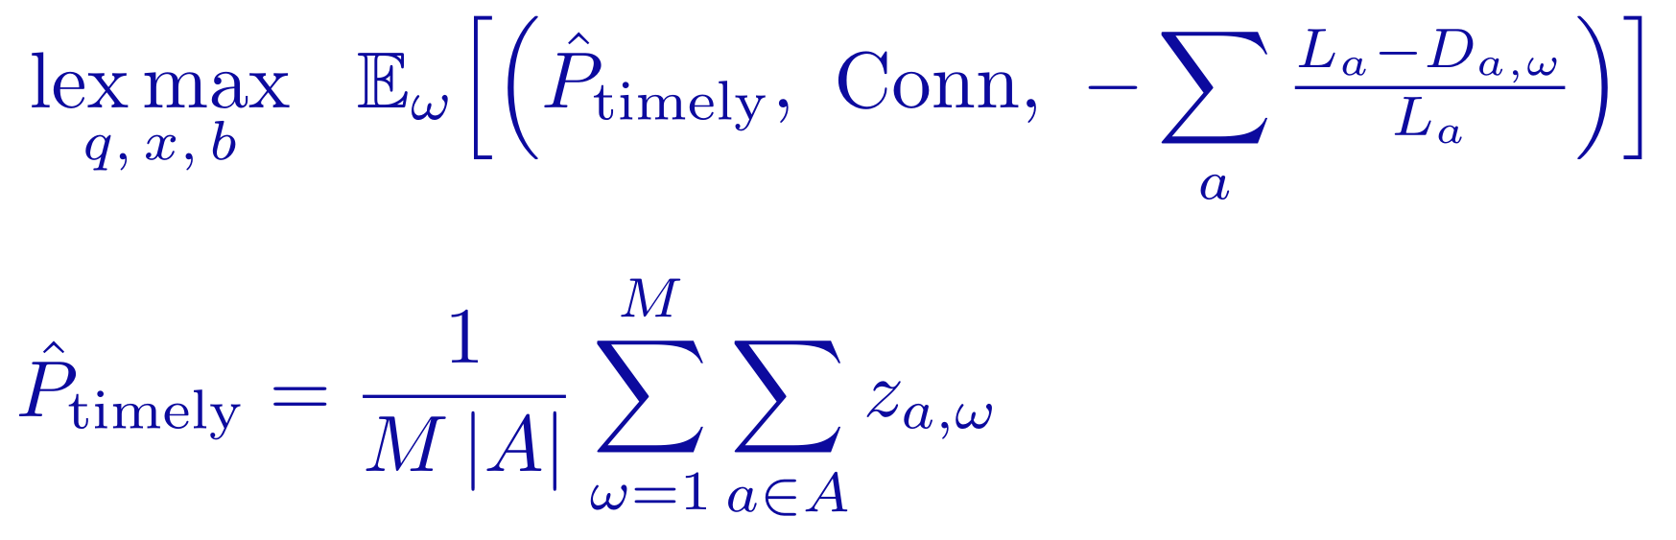
Bài toán tối ưu
Biến quyết định
Ràng buộc mỗi slot
q: UAV trajectory, q[0] = q_s, q[N] = q_t
x_{a,p} ∈ {0,1}: chọn ground path hoặc UAV path cho alert a
b_{e,n} ≥ 0: bandwidth của radio link e ở slot n
Spectrum: tổng bandwidth mỗi phase ≤ B_tot, tối đa 2 downlink
Capacity: radio link ≤ t_eΔR(b,s), backhaul edge ≤ ΔC_e
Causality: bit nhận ở slot n chỉ được forward từ slot n+1
Deadline: đầu slot d_a, mọi bit còn lại của alert a bị drop
Scheduler chung: earliest-deadline-first (EDF)
Objective
Notes:
Plan gồm trajectory, chọn path và bandwidth. Mục tiêu so sánh theo thứ tự từ điển: trước hết tỷ lệ alert đúng hạn, sau đó connectivity, cuối cùng là phần dữ liệu còn thiếu. Kỳ vọng lấy trên các channel realization.

Slide 11
Phân tích bài toán
NP-hard
LP upper bound
Reduction từ PARTITION: NP-hard ngay cả khi trajectory cố định, chỉ 2 relay và mỗi alert có 2 candidate path. Độ khó đến từ việc mỗi alert phải đi đúng một path.
R(b,s) concave theo b nên được chặn trên bởi 10 tangent. LP relax x, z ∈ [0,1] cho bound hợp lệ với mọi realization ω trên trajectory q.
Notes:
NP-hardness cho thấy cần heuristic. LP bound cho phép đo khoảng cách còn lại tới tối ưu của bất kỳ plan nào; độ chặt của bound được kiểm tra bằng MILP trên instance nhỏ.

Slide 12
03
Phương pháp
Sample-scored block search và biến thể SBS-R
Notes:
Phần 3: thuật toán đề xuất.

Slide 13
Vì sao không dùng SCA?
LP guidance
Đếm alert
Vấn đề
Static bandwidth từ LP: 0.410 → 0.128. Path từ LP: 0.412, gần như không đổi
Số alert đúng hạn thay đổi gián đoạn, PrLoS không có convex surrogate hợp lệ
Evaluated search
Sampled design
Giải pháp
Chấm mỗi thay đổi bằng chính EDF simulator: 0.427
Chấm trên M_d = 5 channel realizations (SAA): 0.449
Notes:
Thử nghiệm sơ bộ trên 6 scenario: hướng dẫn từ LP không chuyển được sang EDF scheduler. Local search được chấm bằng chính simulator, đặc biệt trên các realization lấy mẫu, cho kết quả tốt hơn FixedTour (0.410).

Slide 14
SBS: Sample-scored Block Search
Mỗi thử nghiệm chấm bằng EDF simulation trên M_d = 5 design realizations · nhận nếu key tăng ngặt · ≤ 10 rounds, budget E = 2000
01
02
03
04
Path
Bandwidth
Trajectory
Repair
Sinh path lân cận từ path hiện tại
Mỗi link đang dùng: thử w_e ← 2w_e, rồi w_e/2
Dịch một đoạn q về phía link UAV nghẽn
SBS-R: alert rủi ro cao được tăng weight hoặc đổi path
Notes:
Khởi tạo từ plan FixedTour với mọi weight bằng 1. Mỗi round chạy ba block; SBS-R thêm bước repair. Path và trajectory là local search: mỗi block sinh lân cận từ plan hiện tại (đọc ledger để biết link nào đang nghẽn) chứ không đổi qua lại một tập phương án tính sẵn. Bandwidth thực tế chia theo weight giữa các link đang có dữ liệu, nên plan không dùng thông tin tương lai.

Slide 15
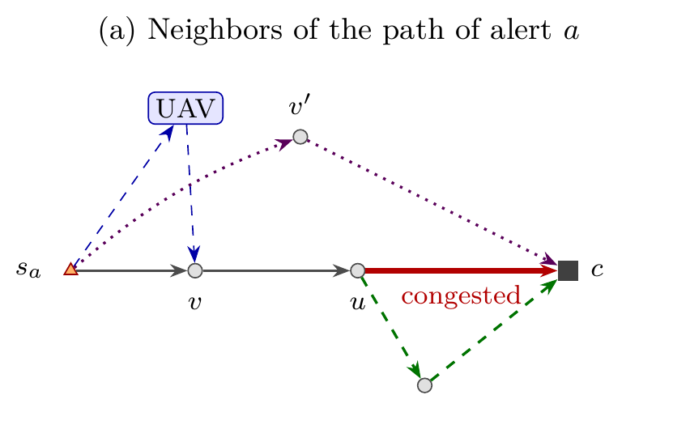
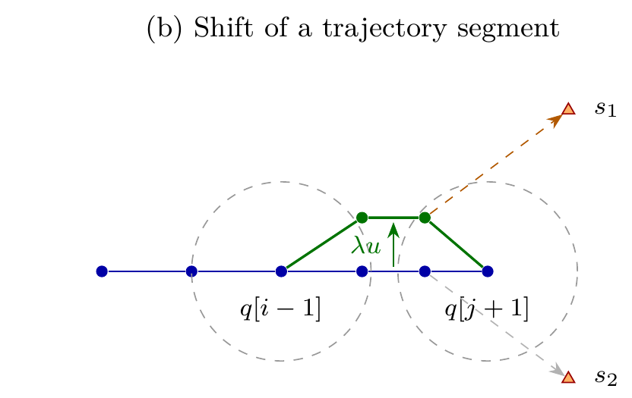
Lân cận: path và trajectory
Đổi đất/UAV cùng node vào; đổi node vào rút theo 1/T (capacity backhaul còn lại); rẽ backhaul quanh link nghẽn nhất; hoặc skip.
Đoạn q[i..j] dịch về phía source có uplink nghẽn ưu tiên cao nhất; bước λ lớn nhất sao cho hai bước biên ≤ V_max·Δ.
Notes:
Path block: từ path hiện tại sinh 4 loại lân cận, mỗi lần đổi 1 alert, thứ tự alert ngẫu nhiên nghiêng về alert gấp. Trajectory block: chọn đoạn theo độ ưu tiên = số realization link bị nghẽn × size/(deadline − release), dịch về phía ground point; với xác suất 0.1 thử thêm một tour catalogue để giữ bước nhảy lớn. Mọi lân cận đều khả thi và được chấm bằng EDF simulation.

Slide 16
04
Kết quả
Wide & Narrow (Topology Zoo + SNDlib), case study RescueNet
Notes:
Phần 4: kết quả thực nghiệm.

Slide 17
30 × 2 scenarios
10 topologies
63 targets
Wide (backhaul 1000 kbit/s) và Narrow (50 kbit/s), cùng seed
Từ Topology Zoo, alert size theo SNDlib abilene, 30 realizations mỗi plan
Case study đặt source tại nhà bị hư hại trong ảnh RescueNet
Notes:
Thiết lập thực nghiệm. Mỗi phương pháp lập plan một lần, đánh giá trên 30 channel realization với common random numbers; so sánh paired theo topology, Holm correction.

Slide 18
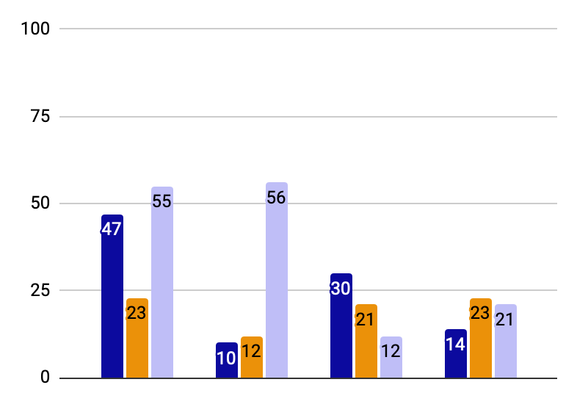
Timely-delivery ratio
SBS: 0.559
FixedTour 0.494, NoUAV 0.413 (Wide)
Backhaul hẹp
Hơn FixedTour: +0.064 → +0.087
SBS-Lex: 0.369
Objective kiểu max-min không hợp với deadline
Notes:
SBS và SBS-R tốt nhất ở cả hai family. SBS-R gần như bằng SBS: repair không thêm gain. So với phiên bản trước (đổi qua lại 3 path và 90 tour tính sẵn), local search tăng nhẹ: SBS 0.551 → 0.559, SBS-R 0.553 → 0.560 (Wide). SBS-Lex dùng cùng search nhưng objective kiểu max-min, thấp hơn cả FixedTour.

Slide 19

+0.064
SBS hơn FixedTour trên cả 10/10 topologies (p_Holm = 0.0156), và +0.087 khi backhaul hẹp
Notes:
Khác biệt cùng dấu trên cả mười topology, p-value sau Holm correction là nhỏ nhất có thể với 10 topology.

Slide 20
Ablation: gain đến từ đâu?
01
Path
Bỏ path block: −0.045 (Wide), −0.068 (Narrow)
02
Trajectory
Bỏ trajectory block: −0.041 (Wide), −0.032 (Narrow)
03
Sampling
Thiết kế trên expected rate thay vì 5 realizations: −0.038 / −0.045
04
BW, repair
Bỏ bandwidth block hoặc repair: ≈ 0 (±0.005); quét cả catalogue tour mỗi vòng: +0.006 (CI chứa 0)
Notes:
Δ so với SBS-R đầy đủ. Gain đến từ chọn path và trajectory đồng thời, trên sampled realizations. Khi EDF đã chia bandwidth theo backlog thì weight và repair gần như không thêm gì. Quét toàn bộ catalogue tour mỗi vòng (thiết kế cũ) chỉ hơn local trajectory +0.006, CI chứa 0, trong khi tốn tới 90 thay vì khoảng 12 evaluation mỗi vòng.

Slide 21
So với Tran-IA và case study
Benchmark: Tran-IA (adapted)
RescueNet, 63 targets
Method | Wide | Narrow | Planning (s)
FixedTour | 0.494 | 0.430 | 0.1
Tran-IA | 0.530 | 0.438 | 234.2
SBS | 0.559 | 0.517 | 172.3
SBS-R | 0.560 | 0.521 | 181.1
Method | Timely ratio
NoUAV | 0.312
FixedTour | 0.395
Tran-IA | 0.450
SBS | 0.468
SBS-R | 0.471
SBS hơn Tran-IA +0.028 (Wide), +0.079 (Narrow)
Chưa significant sau Holm (p = 0.46 / 0.11)
Tran-IA dùng deterministic channel, không biết backhaul
Thứ hạng các method được giữ nguyên trên layout thật
Notes:
Tran-IA là thuật toán inner approximation của Tran et al., được điều chỉnh sang mô hình của nhóm. SBS tốt hơn và lập plan nhanh hơn, nhưng khác biệt chưa significant sau Holm. Case study RescueNet đặt source tại các tòa nhà hư hại thật và cho cùng thứ hạng.

Slide 22
Kết luận
Đóng góp
Bài toán thực tế hơn: alert có deadline qua ground network có backhaul hữu hạn. NP-hard, có LP upper bound; SBS với local search tăng timely-delivery ratio trên mọi topology.
Hạn chế và hướng phát triển
SBS là heuristic, gap tới envelope bound còn khoảng 0.20 (bound chỉ trên tập ứng viên). Hướng tiếp: bound trên mọi route, trộn bước nhảy lớn và bước cục bộ cho trajectory, repair đổi nhiều alert, dữ liệu đo thật.
Notes:
Tóm tắt đóng góp và hạn chế.

Slide 23
Cảm ơn!
Câu hỏi và thảo luận?
Notes:
Cảm ơn và mời đặt câu hỏi.

